Slide 1

МЧС России по Кировской области
Презентацию подготовил
Заместитель начальника 44 ПСЧ 3 ПСО
лейтенант вн.сл.
В.А. Чупраков

Slide 2
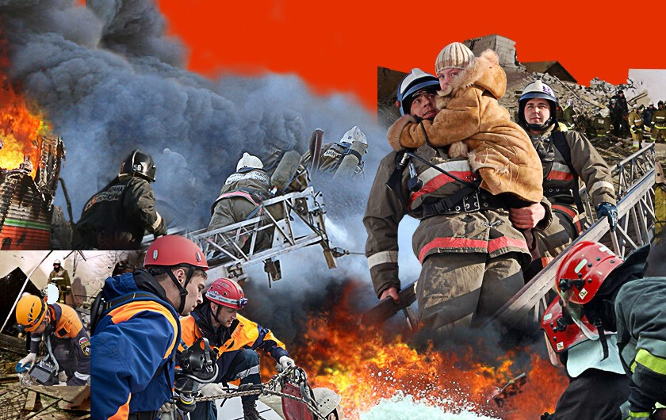
Работа в МЧС России:
Профессия пожарного, спасателя и инспектора всегда считалась достойной и уважаемой с давних времен!
Такой она осталась и сейчас!
МЧС России подразделяется на два основных направления деятельности:
Служба пожаротушения | Надзорно-профилактическая работа

Slide 3

Главное управление МЧС России по Кировской области
Принимает участие в комплектовании
4 Высших учебных заведениях:
Академия ГПС МЧС России (г. Москва)
Санкт-Петербургский университет ГПС МЧС России
Ивановская пожарно-спасательная академия ГПС МЧС России
Уральский институт ГПС МЧС России (г. Екатеренбург)

Slide 4
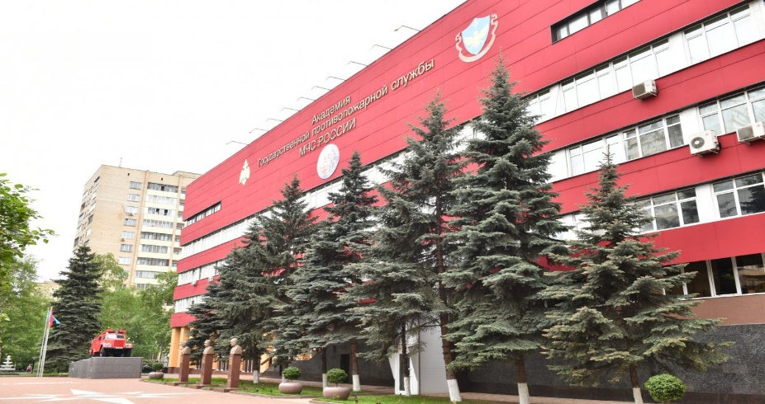
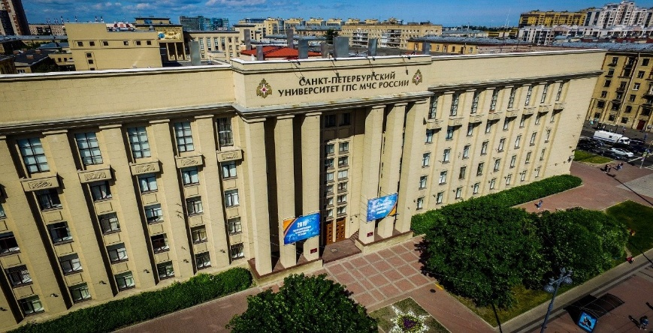
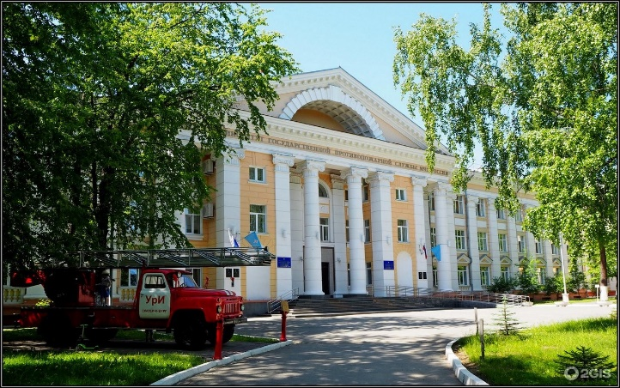
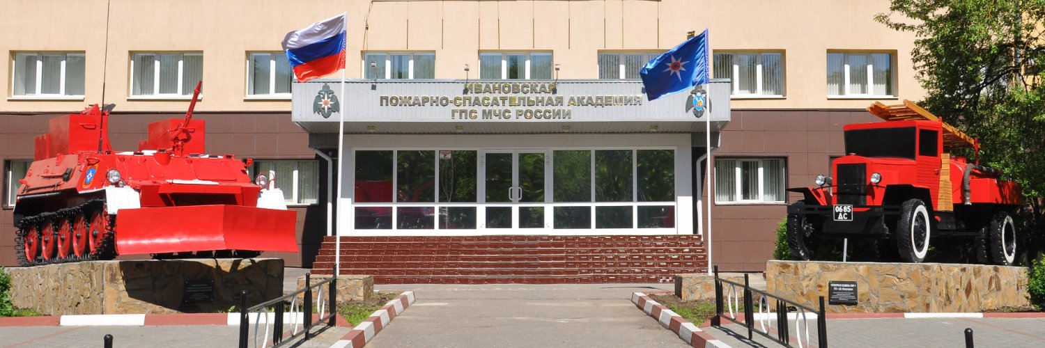
Высшие учебные заведения МЧС России
Санкт-Петербургский Университет ГПС МЧС России
Академия ГПС МЧС России г. Москва
Ивановская пожарно-спасательная академия
ГПС МЧС России
Уральский институт ГПС МЧС России

Slide 5

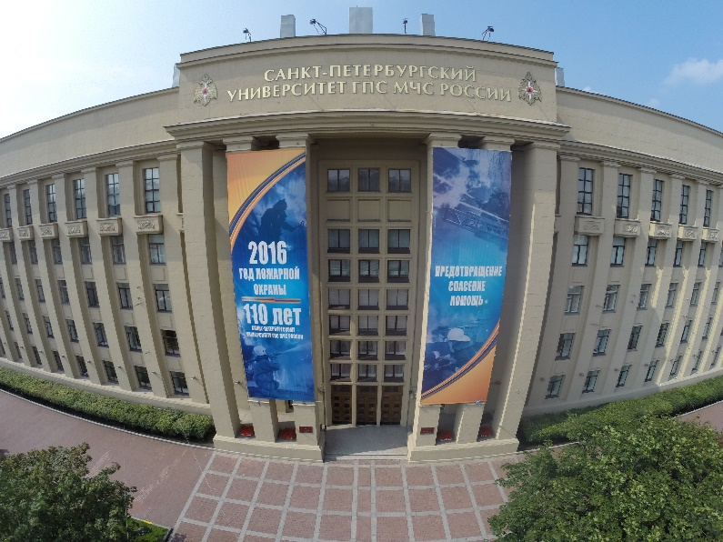
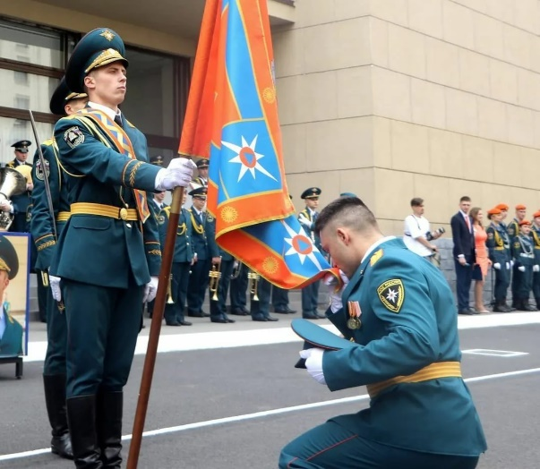
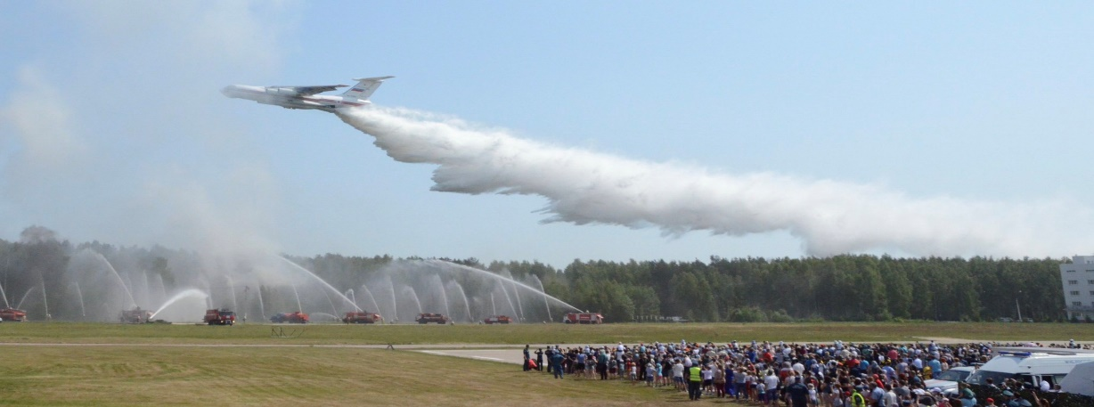
Санкт-Петербургский Университет Государственной противопожарной службы
Университет берет начало от курсов пожарных техников, открытых в Санкт-Петербурге в 1906 году. За вековую историю для пожарной охраны страны подготовлено более 30 тысяч специалистов, которых отличали не только высокие профессиональные знания, но и беспредельная преданность профессии пожарного и верность присяге.
Сегодня Федеральное Государственное бюджетное образовательное учреждение высшего профессионального образования «Санкт-Петербургский университет Государственной противопожарной службы Министерства Российской Федерации по делам гражданской обороны, чрезвычайным ситуациям и ликвидации последствий стихийных бедствий» – современный научно-образовательный комплекс, интегрированный в мировое научно-образовательное пространство.
Университет по разным формам обучения - очной, заочной и заочной с применением дистанционных технологий - осуществляет обучение по 25 программам среднего, высшего образования, а также подготовку специалистов высшей квалификации (докторантов, адъюнктов, аспирантов) и переподготовку и повышение квалификации специалистов МЧС России.

Slide 6

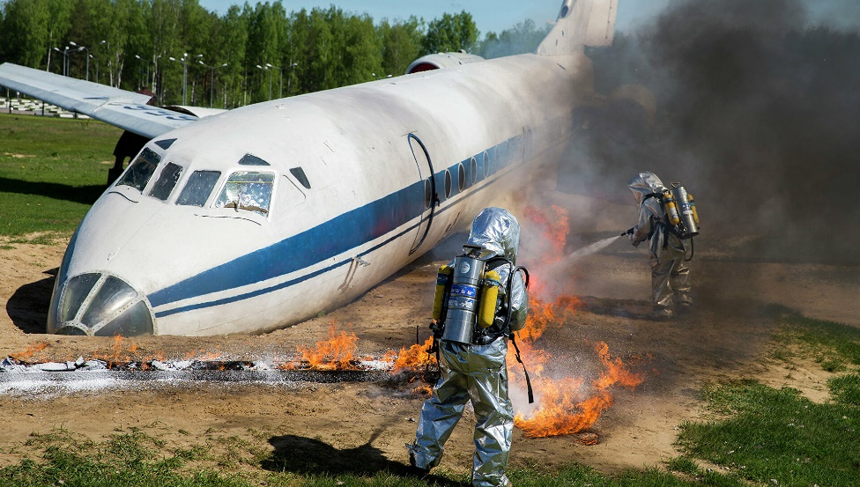
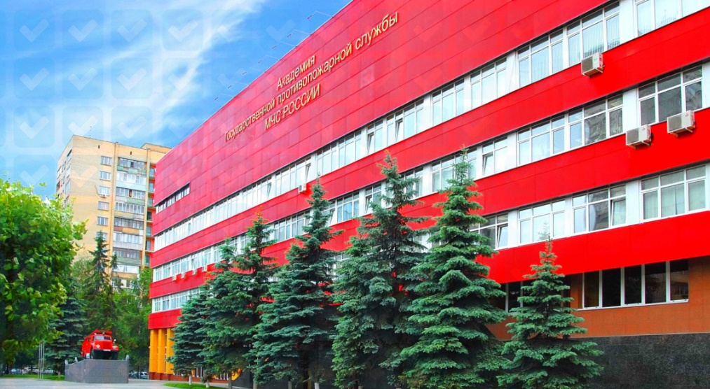
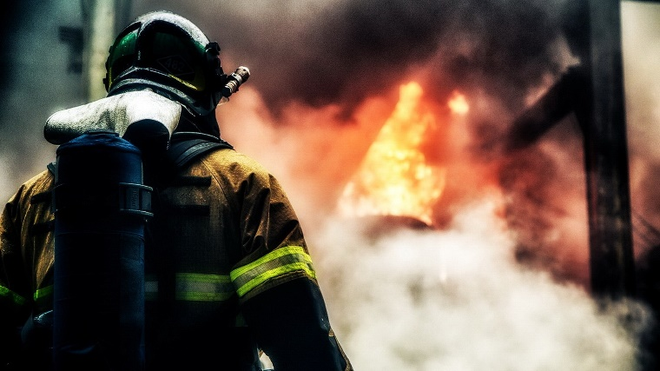
Академия
Государственной противопожарной службы МЧС России
Ведущий вуз страны по подготовке специалистов с высшим и послевузовским образованием в области пожарной безопасности.
За годы своей деятельности Академия подготовила многотысячный отряд высококлассных специалистов, которых всегда отличали отличные научные знания, профессионализм, отвага и мужество, как верность лучшим традициям Академии и пожарной охране России.
Более 16 тысяч выпускников за весь период существования Академии (с 1933 года) награждены государственными наградами СССР и России.

Slide 7

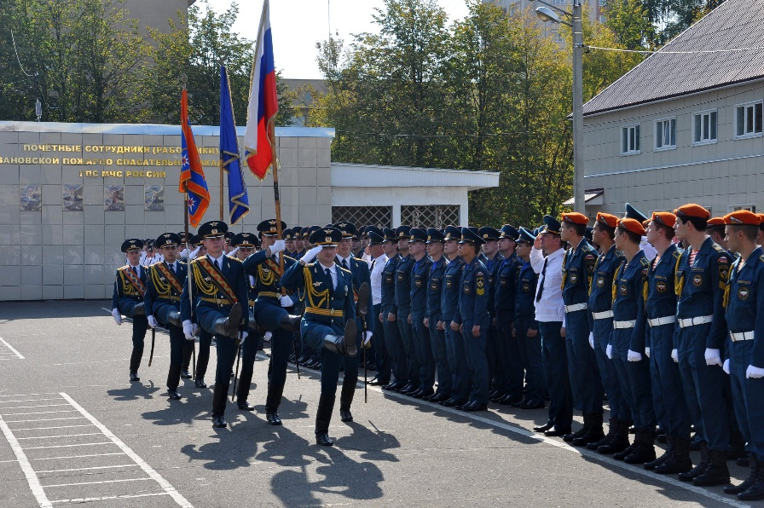
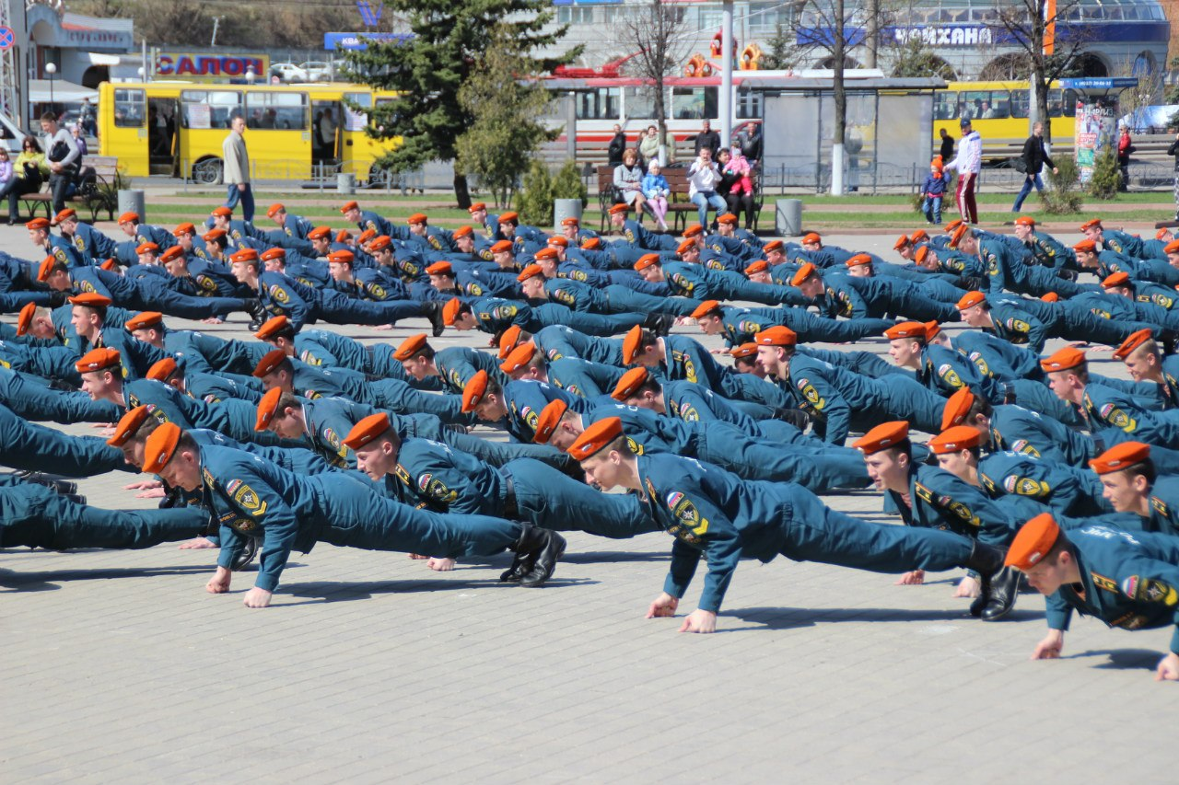
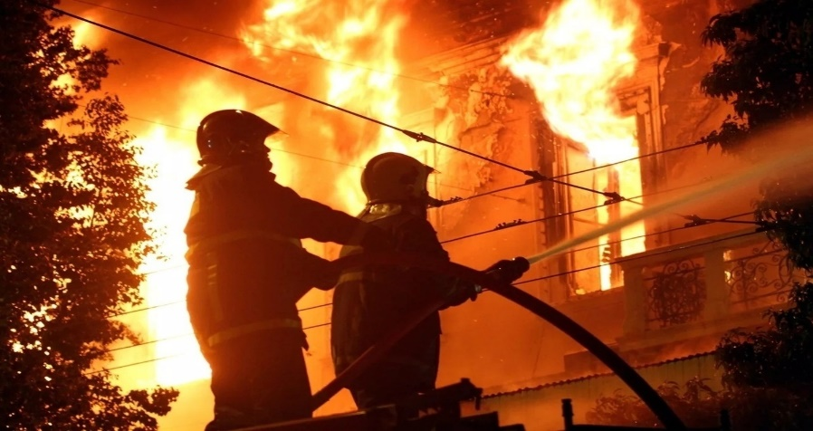
Ивановская пожарно-спасательная академия
Государственной противопожарной службы МЧС России
Академия занимает площадь более двадцати тысяч квадратных метров, а ее учебно-материальная база является одной из лучших среди образовательных организаций высшего образования МЧС России и включает в себя общежития, лекционные залы, учебные аудитории, специализированные классы и лаборатории, учебно-полигонную базу для подготовки пожарных и спасателей с учебными площадками для проведения аварийно-спасательных работ, тушения пожаров и ликвидации чрезвычайных ситуаций.

Slide 8

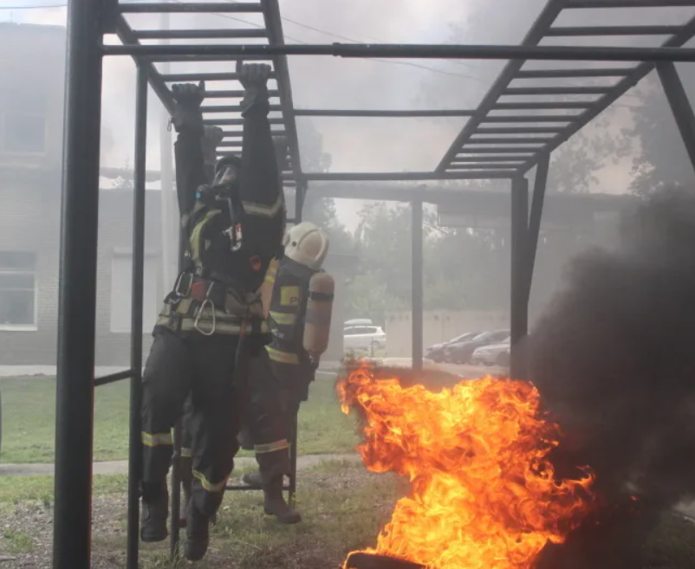

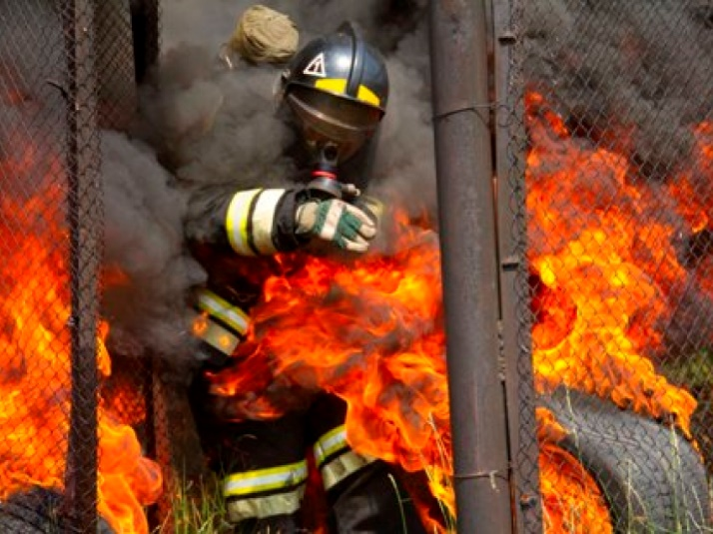
Уральский институт
Государственной противопожарной службы
В институте в настоящее время осуществляется подготовка высококвалифицированных офицеров пожарно-спасательного профиля по 7 специальностям и направлениям подготовки, в полном объеме удовлетворяя потребность Уральского, Приволжского и Сибирского Федеральных округов в специалистах. Профессорско-преподавательским составом проводятся фундаментальные и прикладные научные исследования проблем возникновения и ликвидации чрезвычайных ситуаций, профессиональную переподготовку и повышение квалификации офицеров. В институте обучаются граждане иностранных государств.

Slide 9
Требования к кандидатам:
Срок обучения для получения высшего профессионального образования по специальности «Пожарная безопасность» (специалитет) – 5 лет, «Техносферная безопасность» (бакалавриат) - 4 года.
Требования к поступающим:
Высокие медицинские требования;
Прохождение психологического тестирования;
Сдача спортивных нормативов:
  бег 100м – 13,6 сек.;
  Кросс 3000м – 11,55 мин.;
  Подтягивание – 12 раз.

Slide 10
Требования к кандидатам:
Вступительные испытания на базе 11 классов:
ЕГЭ по русскому языку
ЕГЭ по математике (профиль)
ЕГЭ по физике/химии (на выбор)
Вступительные испытания на базе среднего профессионального образования:
ЕГЭ по русскому языку или письменный экзамен по русскому языку
ЕГЭ по математике (профиль) или экзамен по безопасности жизнедеятельности
ЕГЭ по физике/химии (на выбор) или экзамен по Основам пожарной безопасности
Дополнительные испытания для всех абитуриентов – письменная контрольная работа по математике и физическая подготовка.

Slide 11
Обучение бесплатное, производится постановка на государственное обеспечение (форменное обмундирование, питание, жилье и денежное довольствие (стипендия от 13 до 15 т. руб.), по окончанию заведения гарантированное трудоустройство на офицерской должности.
Кандидатами рассматриваются юноши при наличии общего среднего образования, не достигшие 30 – летнего возраста, в том числе учащиеся 11-х классов.
В удостоверении призывника, военном билете не должны быть выявлены ограничения годности к военной службе по состоянию здоровья.
Условия обучения

Slide 12
Прием кандидатов производится на конкурсной основе, время приема ограничено, обращаться необходимо в январе-марте 2023 года.
По вопросам направления на учебу обращаться в отдел кадров, воспитательной работы, профессиональной подготовки и психологического обеспечения Главного управления МЧС России по Кировской области по адресу: г. Киров, ул. Маклина, 65, телефон для доп. Информации:
20-87-52 Попова Ирина Владимировна или 20-87-51, 20-87-48
Информация для заявки

Slide 13
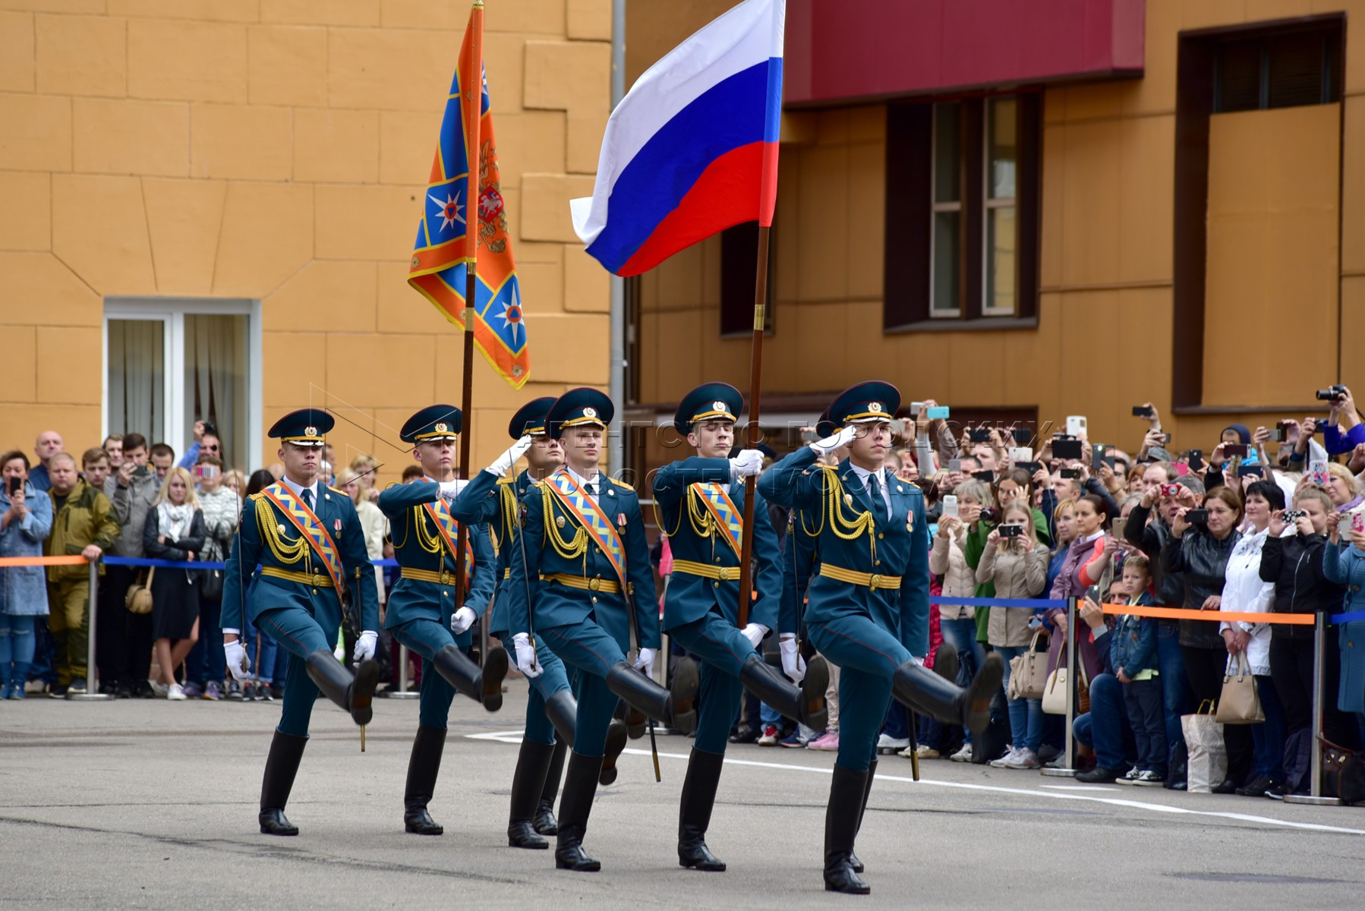
Спасибо за Внимание!

